Slide 1
医療Dxについて
-私自身は電子カルテ導入反対派です-

Slide 2
電子カルテ導入とその周辺
医療Dx:デジタルトランスフォーメーション＝電子カルテおよび周辺のデジタル化（IoTや経営分析などなんでも含む）
→電子カルテを導入して終わりという話ではない！
クラウドネイティブ型電子カルテ＝既成品！カスタムできない！
→並列で独自の診療支援システムが必要
→インフラ（ネットワーク・サービス・ソフトウェア）構築が必要

Slide 3
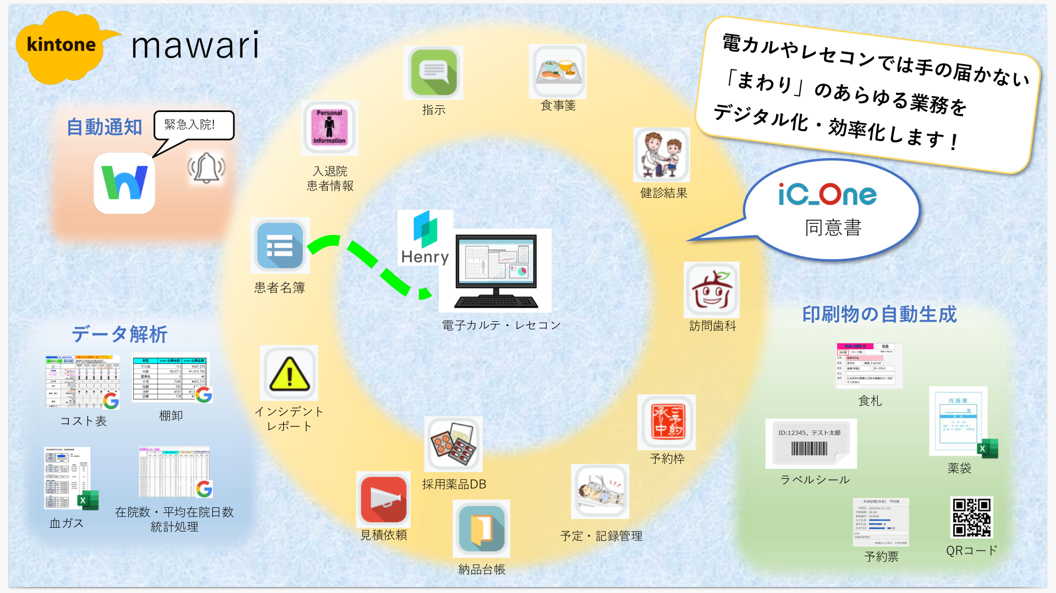

Slide 4
医療Dx委員会
意思決定の機関として必要
→誰が？各部署の長（が任命した人）全員が
→→電子カルテ本体は（H社だと）外来・医療病棟のみが対象
→→→電子カルテと紙媒体運用の並立（金払って手間増えるの？）
→→→介護医療院・訪問看護・給食・リハなどは紙運用のまま
→→→→電子カルテと並立した診療支援システムが必要（前頁）

Slide 5
診療支援システムの目標
院内の全員が共通の操作を選択できること →学習コスト低減
各部署のワークフローを洗い出して自動化・省力化
電子カルテは将来必須らしい。周辺システムは？
コスト！！電子カルテは1億円弱。周辺システムもおそらく同程度。
→これに加えて維持費・開発費(試算は最初の5年；年間2千万)
→→普段10円をケチってるのに突然2億円？(医療Dxの罠)

Slide 6
カスタムメイドの医療支援システム
支援システム：それぞれの病院の特徴に合わせてパーツを組む
（パーツ1個50-800万らしい：次頁）
→自分で作れば安く済む。誰が作る？あなたはプログラム作れる？
これまではローコード・ノーコード。それでも結構な知識は必要。
→これからはAI。対話型でプログラム自動生成。
→→プログラミングではなく現場のワークフローの具体化が重要

Slide 7
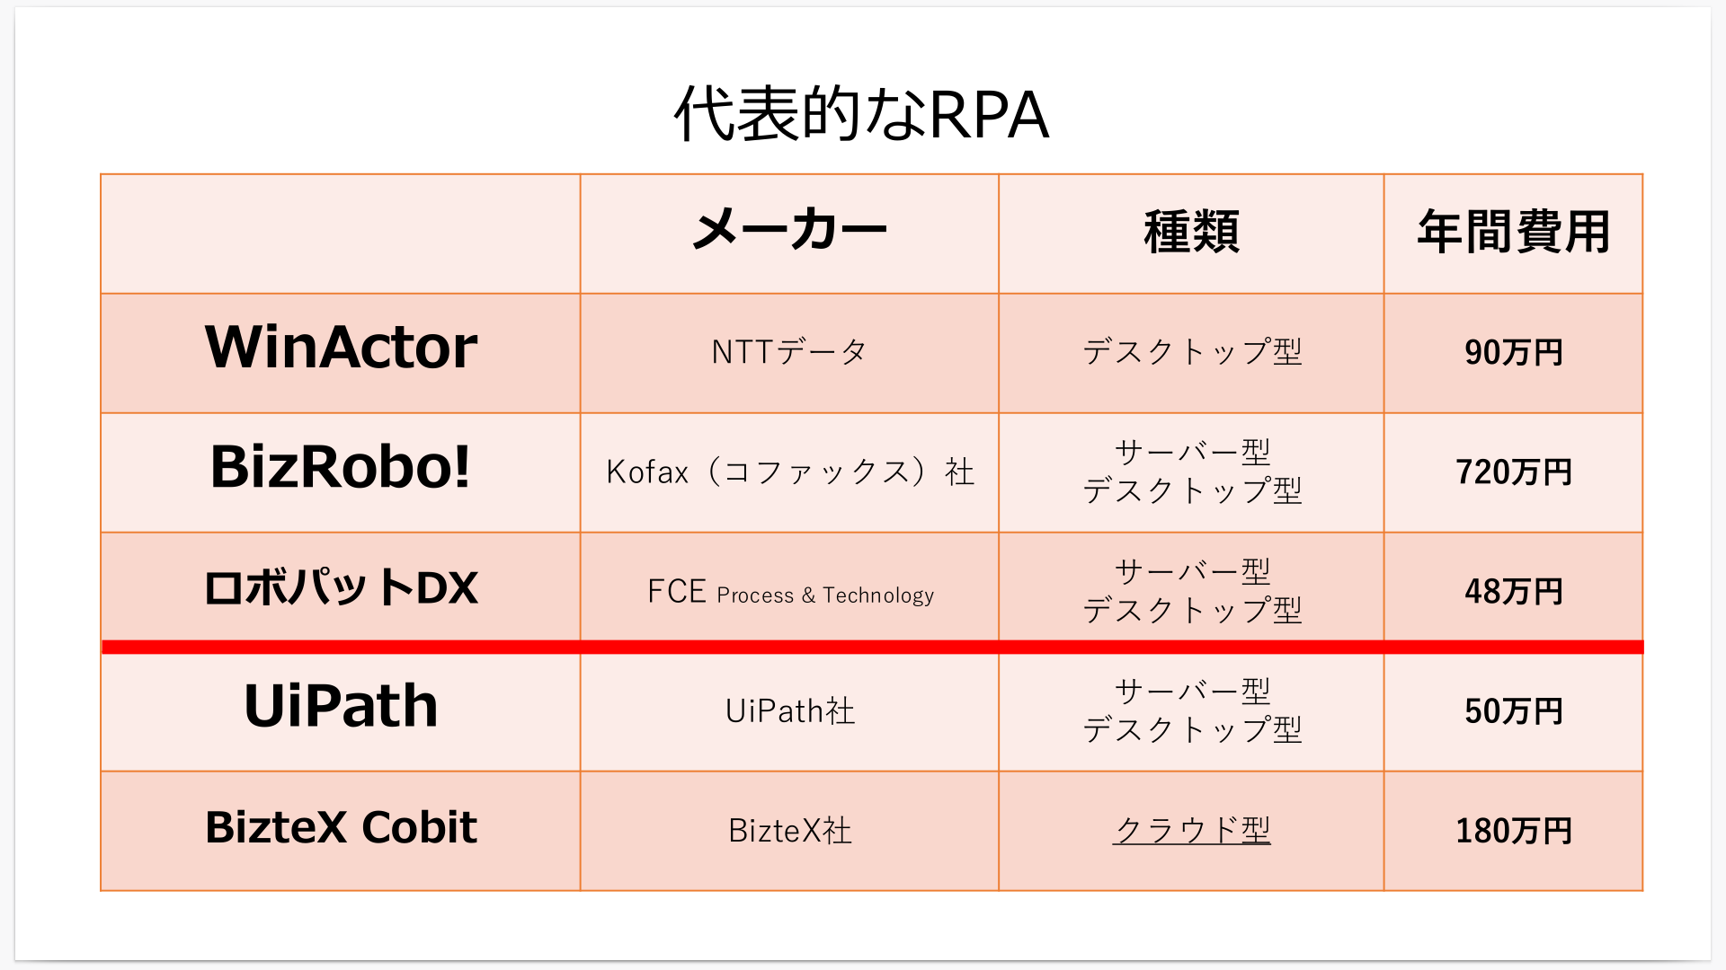

Slide 8
ここで唐突に自分語り
大昔 知識はすべて本から わからないことは他人に聞く
昔 Yahoo!BBで常時接続。 他人に聞くと 「ググレカス！」
ちょっと昔 光回線 ググった知識でプログラムが…組めない…
ボケはじめた今 AI？LLM?壁打ちで単発のタスク？…と思ったら
→AIがプログラムを組む時代。人間の仕事は事象の具体化（次頁）

Slide 9
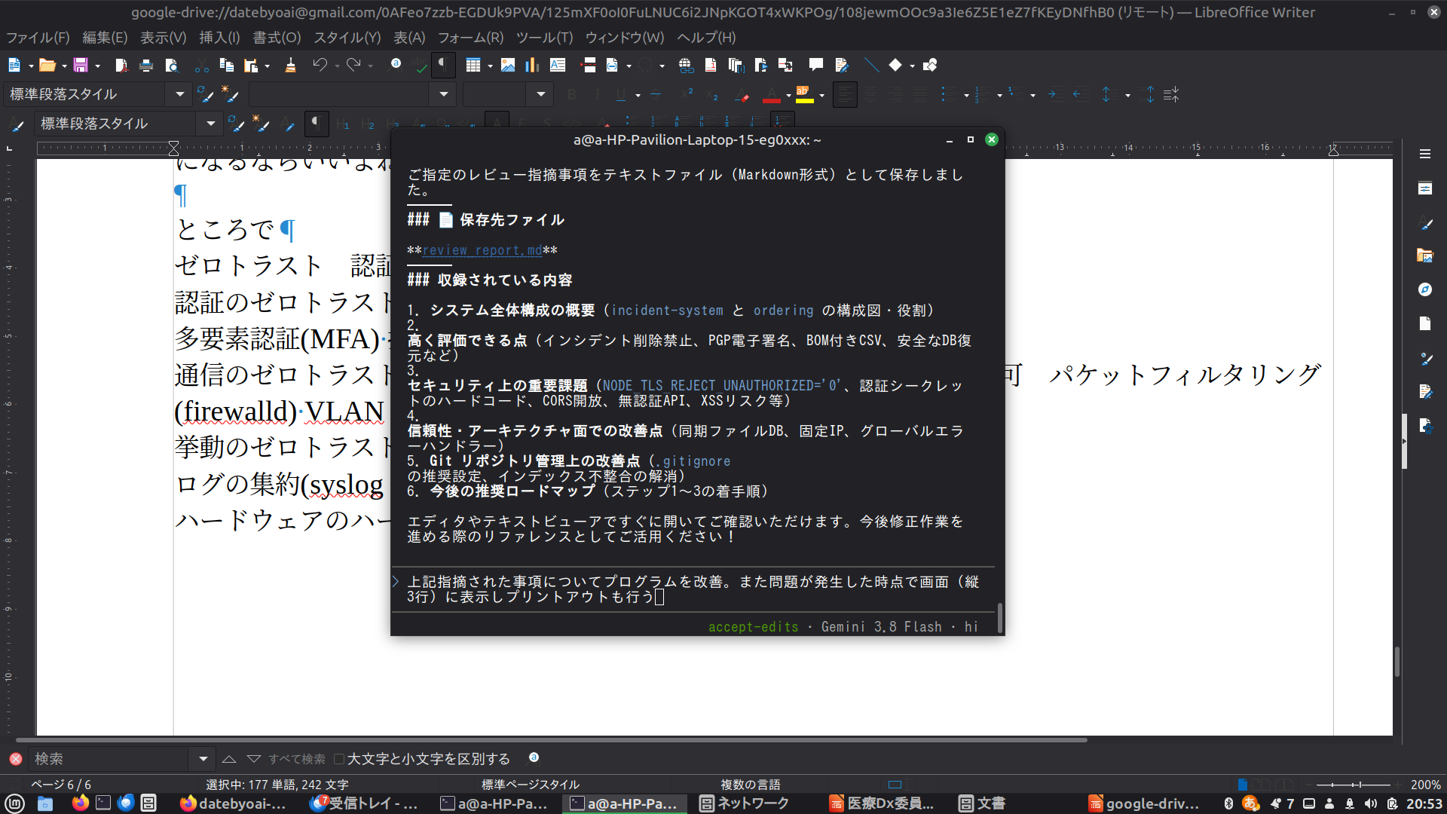

Slide 10
AIで誰でも自作できる時代
ベンダーロック（データを人質に課金）からの解放：データは誰の物？
自前のデータを自分で活用→SQLを自分で叩ける？（次頁）
データの可視化、集約、活用→Dxのとりあえずの目標（次々頁）
（愚痴：H社の電子カルテは自分のカルテの文字列検索（簡単なSQL）もできない「仕様です」と→何のための電子化？）

Slide 11
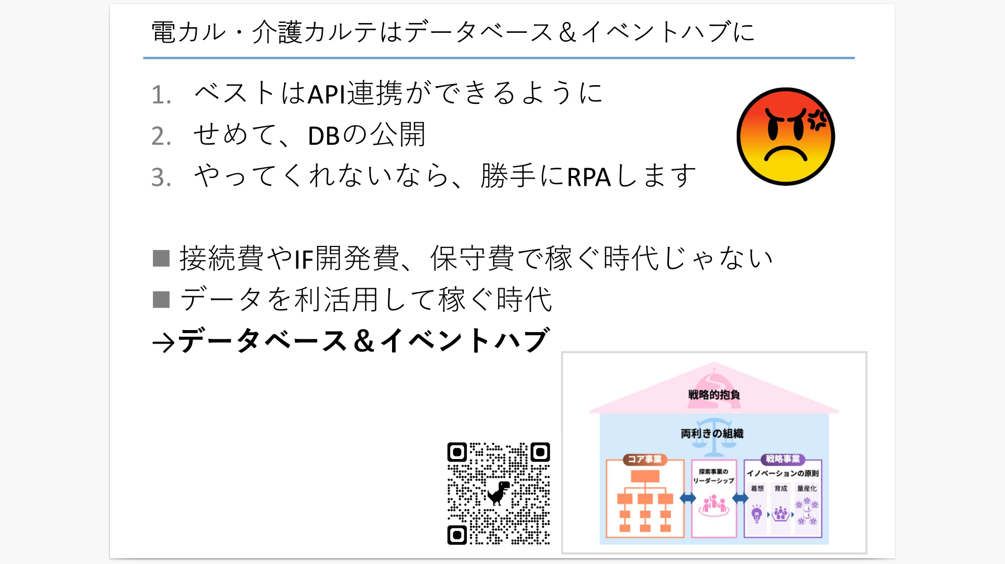

Slide 12
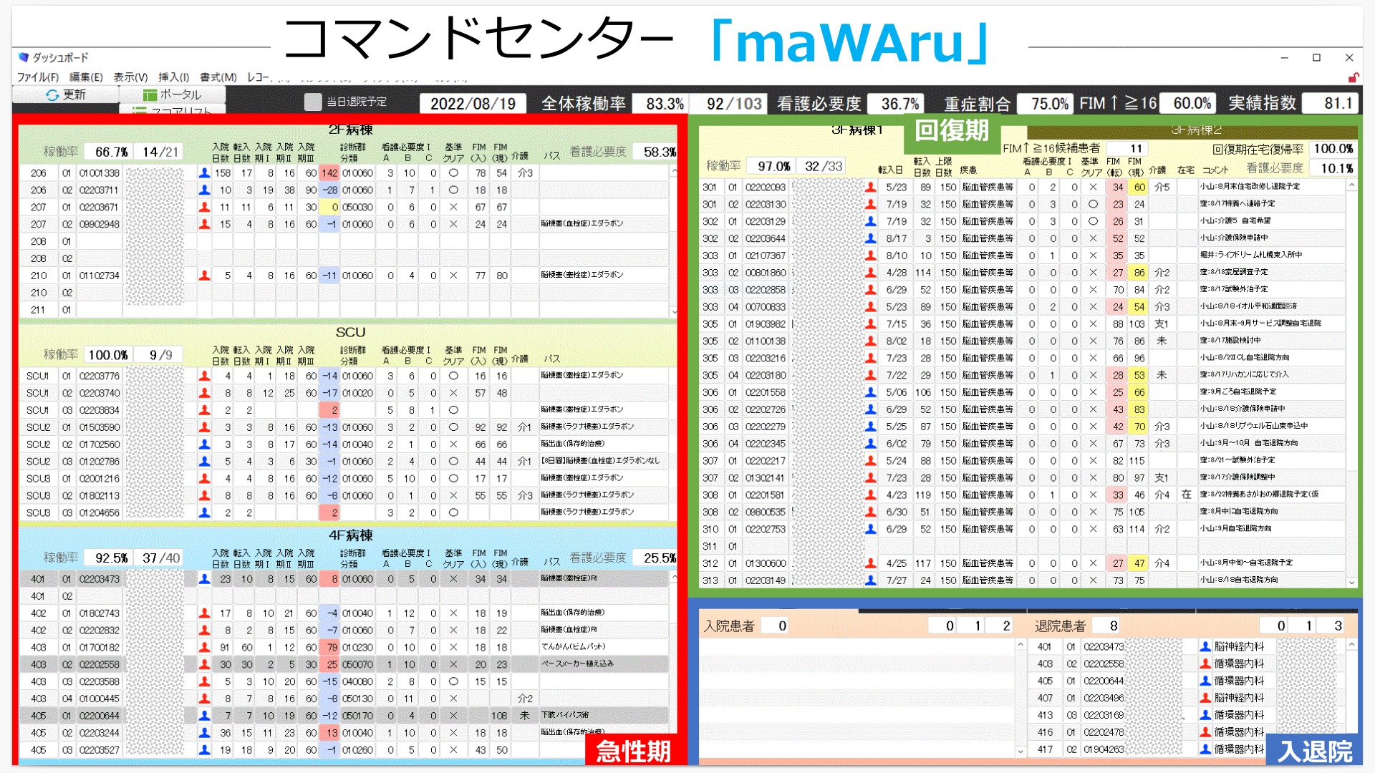

Slide 13
データの標準化(HL7FHIR)
HL7FHIRとは：3文書(診療情報提供書、退院時サマリ、健康診断結果報告書)、6情報(傷病名、アレルギー情報、感染症情報、薬剤禁忌情報、検査情報、処方情報)(しか決めてない！電子カルテの出口戦略(乗り換え)の解決には全くなっていない！！)→電子カルテ データ取り出し800万 次のカルテに入れる費用は別途 (標準化とは？)
地域包括ケアシステム 情報共有する項目の案を決めたり(共有されていないことが多い)
スワンネットの悪夢ふたたび？

Slide 14
今日この場で決めたいこと
医療Dx委員会発足の是非と構成メンバー
→できれば全部の部署に参加してほしい
医療支援システムの構築を進めてよいかどうか
→自作と既成品の間のどこかに落とし所があるはず

Slide 15
夢ばかりで現実は？
セキュリティ!!!!!
ゼロトラスト： 認証 通信制御 挙動監視の3要素
  認証のゼロトラスト(ID管理)
  多要素認証(MFA) 指紋認証やKeycloak(OSS)やIDP(IDプロバイダ)
  通信のゼロトラスト(マイクロセグメンテーション) 最小限のアクセス許可 パケットフィルタリング(firewalld) VLANで一般のインターネットと分離
  挙動のゼロトラスト(監視とログ)
ログの集約(syslogやgraylog) や定期的な脆弱性診断(OpenVAS)
ハードウェアのハードニング(余計な機能を落とす)
アプリ以外（契約とか契約とか教育とか）
→ここは必ず協力できる専門家が必須(→ファイアウォールの設定：3年で1000万くらい)

Slide 16
最後に
AIって素人にそんなに使えるの？
→素人がコードを一行も書かずにとりあえず3週間でできたのがこれ

